Slide 1
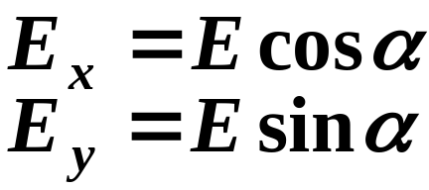
3 光的偏振 (Polarization of light)
§1 光的偏振状态
一. 线偏振光
传
播
方
向
·
E
面
面对光的传播方向看
振
动
线偏振光可沿两个相互垂直的方向分解
y
E_{y}
E
α
x
E_{x}

Slide 2
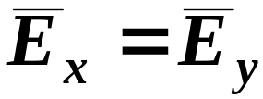
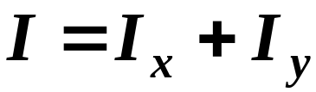
线偏振光的表示法：
·
·
·
·
·
光振动垂直板面
光振动平行板面
二. 自然光
没有优势方向
自然光的分解
一束自然光可分解为两束振动方向相互垂直的、等幅的、不相干的线偏振光。
自然光的表示法：
·
·
·

Slide 3
三. 部分偏振光
⇒
部分偏振光
部分偏振光的分解
部分偏振光可分解为两束振动方向相互垂直的、不等幅的、不相干的线偏振光。
部分偏振光的表示法：
·
·
·
·
·
·
·
·
平行板面的光振动较强
垂直板面的光振动较强

Slide 4
四. 圆偏振光, 椭圆偏振光
右旋圆
偏振光
右旋椭圆
偏振光
y
传播方向
y
E
x
0
x
z
λ /2
某时刻左旋圆偏振光E z 随的变化

Slide 5
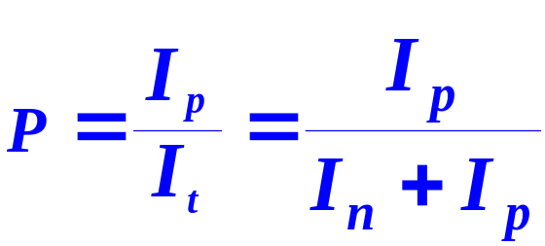
五. 偏振度
I_{t} —部分偏振光的总强度
I_{n} —部分偏振光中包含的自然光的强度
I_{p} —部分偏振光中包含的完全偏振光的强度
完全偏振光 (线、圆、椭圆 ) P =1
自然光 ( 非偏振光 ) P = 0
部分偏振光 0 < P < 1

Slide 6
§2 偏振片的起偏和检偏，马吕斯定律
一. 起偏
起偏：从自然光获得偏振光
起偏器: 起偏的光学器件
起偏的原理：利用某种光学的不对称性
偏振片
光轴
非偏振光
线偏振光
微晶型
·
·
·
电气石晶片
y
x
分子型
入射
电磁波
z
z
线栅起偏器

Slide 7
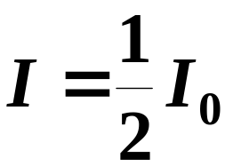
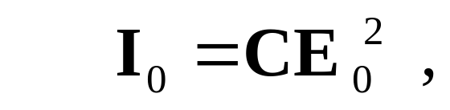
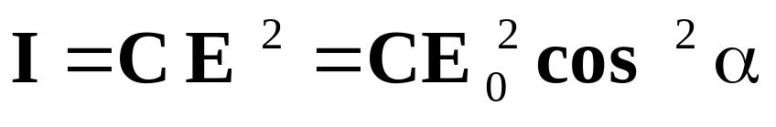
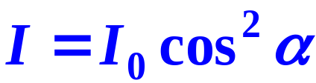

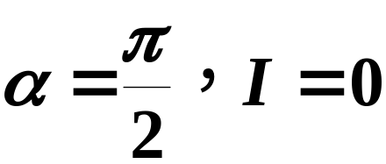
偏振片的起偏
P
自然光I₀
线偏振光 I
·
·
·
偏振化方向
(透振方向)
二. Malus law
E₀
P
I₀
α
P
α
I
E=E₀cosα
⎯⎯Malus law（1809）
——消光

Slide 8
三. 检偏
用偏振器件分析、检验光的偏振态
P
待检光
I
?
思考：
I不变→？是什么光
I变，有消光→？是什么光
I变，无消光→？是什么光

Slide 9
例：如图
P₁
P₂
P₃
入射光
I₁
I₂
I₃
I₀
2
2
3
讨论：1、自然光入射时的I₃
2、线偏光入射时的I₃
3、P₂与P₃交换时的I₃

Slide 10

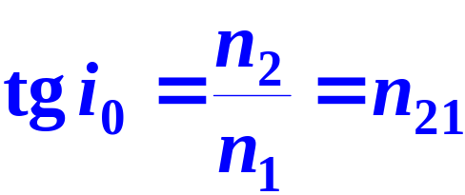
§3 反射和折射光的偏振 *散射光的偏振
一. 反射和折射时光的偏振
·
·
·
线偏振光
·
·
·
·
·
·
i₀
·
i
i
·
i₀
·
·
·
·
S
n₁
n₁
·
n₂
r
n₂
r₀
·
·
自然光反射和折射
后产生部分偏振光
起偏振角
i = i₀ 时，反射光只有垂直分量
i ₀ — 布儒斯特角或 起偏角
i₀ +r₀ = 90^{O}
由
有
—Brewster law (1812年)

Slide 11
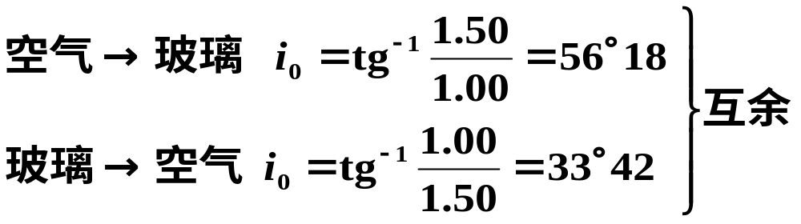
若 n₁ =1.00 (空气)，n₂ =1.50 (玻璃)，则：
二. 玻璃片堆起偏和检偏
1. 起偏
·
·
·
·
·
·
·
·
·
·
·
i₀
·
·
·
·
·
·
·
·
·
·
·
·
·
·
·
·
·
·
·
自然光从空气→玻璃
玻璃片堆
(接近线偏振光)

Slide 12
2. 检偏

Slide 13
·
·
·
·
·
·
·
·
·
i₀
·
i
i
·
i₀
·
·
·
·
n₁
n₁
·
n₂
r
·
n₂
r₀
·
·
·
·
·
i
i
i₀
i₀
n₁
n₁
n₂
r
n₂
r₀

Slide 14
·
·
·
·
·
i
i
·
·
i₀
i₀
·
·
n₁
n₁
·
n₂
r
n₂
r₀
·
·
·
·
·
i
i
i₀
i₀
·
n₁
n₁
·
·
n₂
r
·
n₂
r₀
·

Slide 15

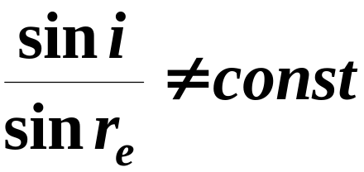
§4 光在晶体中的传播, 双折射
e
e
•
·
·
·
·
·
·
•
o
o
方解石
一. 双折射的概念
自然光
i
n₁
1. 双折射
n₂
(各向异
性媒质)
r_{e}
2.寻常光和非寻常光
r_{o}
e光
o光
o光 : 遵从折射定律
e光 : 一般不遵从折射定律
e光折射线也不一定在入射面内。

Slide 16
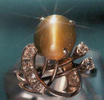
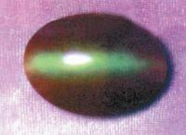
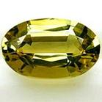
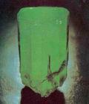
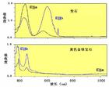
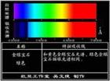

Slide 17
3. 晶体的光轴
当光在晶体内沿某个特殊方向传播时不发生双折射，该方向称为晶体的光轴。
例如，方解石晶体(冰洲石)
102°
A
光轴是一特殊的方向,凡平行于此方向的直线均为光轴。
光轴
B
单轴晶体：只有一个光轴的晶体
双轴晶体：有两个光轴的晶体

Slide 18
4. 主平面和主截面
主平面：晶体中光的传播方向与晶体
光轴构成的平面。
·
e光的
主平面
o光的
主平面
·
·
·
o光
e光
光轴
光轴
主截面：晶体表面的法线与晶体光
轴构成的平面。
二. 晶体的主折射率，正晶体、负晶体
光矢量振动方向与晶体光轴的夹角不同,光的传播速度也不同。

Slide 19
例
·
·
·
·
·
·
·
·
光轴
·
方解石
·
方解石
·
·
光轴
o
e
自然光
·
·
·
光轴
·
·
方解石
·
o
e

Slide 20
讨论1： 偏振光的干涉
偏振光干涉装置
偏振片P
晶片C
偏振化方向
α
单色
自然光
d
光轴方向
Y
P
A_{o}
α
X
A_{e}

Slide 21
讨论2 ： 人工双折射
人为地造成各向异性，而产生双折射。
一. 光弹效应(应力双折射效应)
F
P₁
S
C
P₂
λ
·
·
干涉
有机玻璃
d
F
应力→各向异性→υ各向不同→n各向不同

Slide 22
二、电（磁）致双折射效应
Kerr effect (1875年)
+
P₁
P₂
45°
45°
-
克尔盒
d
l

